Slide 1
NSF技术

Slide 2
身份证 130425198708092057，210181199209046813，222302197312260017，350128197311050034 ，410611197403020058
联通手机号 18575414999 ，13026844666
电信手机号 18919628498 ， 18919628499
移动手机号 18756500265 ，18555918746 15665541872
邮箱 zhangsan@163.com ，lisi@qq.com
银行卡 6216610200016587010 ， 6221882600114166800
财务报表
内部数据
内部资料
保密
秘密
机密
密码口令
超级用户
家庭地址

Slide 3

前 言
系统发生故障时进行主备倒换是提供系统可用性的一种重要方式。主备倒换会导致数据丢失。大部分丢失的数据可通过HSB（Hot Standby）提供的数据平滑过程恢复，对于无法恢复的数据，必须通过GR（Graceful Restart）功能修复。

Slide 4

培训目标
学完本课程后，您应该能：
掌握NSF技术的基本概念
掌握NSF技术的基本原理

Slide 5

目 录
NSF的基本概念
NSF技术对系统的要求
冗余备份技术
HSB技术
GR技术

Slide 6
NSF的基本概念
NSF（None Stop Forwarding，不间断转发）：是一项重要的高可靠性技术，它可以保证路由器控制层面出现故障时，数据转发仍然正常执行，从而保护网络上关键业务不受影响。
通常情况下，路由器故障后，其路由协议层面的邻居会检测到它们之间的邻居关系Down掉，然后过段时间再次Up，这个过程被称之为邻居关系震荡。这种邻居关系的震荡将最终导致路由震荡的出现，使得重启路由器在一段时间内出现路由黑洞或者导致邻居将数据业务从重启路由器处旁路，从而导致网络的可靠性大大降低。不间断转发技术的目标就是为了解决上述路由震荡的问题

Slide 7
目 录
NSF的基本概念
NSF技术对系统的要求
冗余备份技术
HSB技术
GR技术

Slide 8
NSF技术对系统的要求
硬件要求：系统双主控冗余配置，当主用主控板重启，备用主控板成为新的主板；分布式结构，数据转发和控制分离，有专门的线卡（接口板）用于数据转发。
系统软件要求：主板正常运行的过程中，会把配置信息、接口状态信息备份到备用板；主备倒换的时候，接口板不需要重启，接口保持Up，接口板转发表不撤销。
协议要求：要求各相关网络协议如路由协议OSPF、IS-IS、BGP以及其他协议如LDP、RSVP做扩展以具备GR（Graceful Restart，优雅重启）能力。

Slide 9
目 录
NSF的基本概念
NSF技术对系统的要求
冗余备份技术
HSB技术
GR技术

Slide 10
冗余备份技术
对系统中关键组件进行冗余备份是提供系统容错能力的主要方法。
冗余备份方式有1+1备份和n+1备份。
1+1备份方式：两个组件必须互为镜像（mirror）。当主用组件发生故障时，备用组件可以立即接管当前任务，从而保证系统业务不中断。
n+1备份方式：系统通过n个相似的组件来提供某项服务，由另外一个组件作为这n个组件的备份。当n个中的某一个组件发生故障时，备份组件接管故障组件的任务，业务仍然可以继续进行。
冗余备份是系统进行主备倒换的前提条件。

Slide 11
目 录
NSF的基本概念
NSF技术对系统的要求
冗余备份技术
HSB技术
GR技术

Slide 12
HSB技术
HSB相关部件和术语如下：
AMB（Active Main Board）：主用主板。
SMB（Standby Main Board）：备用主板。
HA Channel：主用主板与备用主板之间进行通信的通道。
Switchover：主备板切换，即由管理员或严重故障触发引起的主板切换动作。在此过程中，原主用主板会被复位而变成备用主板。
Smooth：数据平滑过程，即当备用主板切换成主用主板后，新主用主板上不同模块之间的数据可能不一致，此时需要进行数据同步操作使其一致。

Slide 13
HSB技术（续）
HSB（Hot Standby）是提供热备份的一个关键技术。HSB的功能是将系统的静态和动态配置信息从AMB备份到SMB。
当系统重启时，主用主板AMB将其静态配置信息备份到备用主板SMB上，在系统正常运行时，AMB上的任何数据变化（包括静态和动态的数据变化）都会备份到SMB。备用主板SMB切换成主用主板AMB后进入平滑运行阶段。切换后，主用主板AMB上的所有数据都已备份，因此，该系统与其它设备间的会话不受影响，其它设备也不会察觉该CX设备的切换。

Slide 14
目 录
NSF的基本概念
NSF技术对系统的要求
冗余备份技术
HSB技术
GR技术

Slide 15
GR技术概述
IETF针对IP/MPLS转发相关的协议（如OSPF、IS-IS、BGP、LDP和RSVP）进行扩展，实现协议重启时转发不中断的功能，使系统进行主备倒换时控制层协议的震荡在一定程度上得到限制。这一系列标准统称为各个协议的Graceful Restart扩展，简称GR。GR目前已经被广泛的使用在主备倒换和系统升级方面。
系统能够进行GR的前提条件是转发和控制分离，即设备有主控板和接口板，接口板处理转发任务。当系统进行协议重启或者主备倒换时，不复位接口板，接口板继续转发数据，从而实现整个系统不间断地转发报文。
由此可以看出，系统实现不间断转发的必要条件是在GR Time时间内网络拓扑和接口状态不发生变化，否则系统将退出GR过程，转发也将中断。

Slide 16
GR技术基本概念
角色：
GR Restarter：GR重启设备，指路由协议使能了GR能力，能够在主备倒换的时候通知邻居，请求邻居保持与自己的邻接关系。
GR Helper：GR Restarter的邻居，至少能够识别GR信令，在GR Restarter进行主备倒换时保持和GR Restarter的邻接关系不变，协助GR Restarter进行网络拓扑关系的恢复。
会话和定时器：
GR Session：有GR能力的会话，是GR Restarter和GR Helper之间通过GR能力协商建立的会话关系。
GR Time：是GR Helper发现GR Restarter Down后，保持路由信息不删除的时间，可以看作从GR过程开始到结束这一段时间。

Slide 17
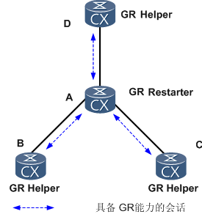
GR的工作过程
Restarter和GR Helper之间进行GR能力协商，建立会话 ，如下图所示，A作为GR Restarter，B、C和D分别是A的GR Helper邻居，在GR Restarter和GR Helper之间建立起有GR能力的会话

Slide 18
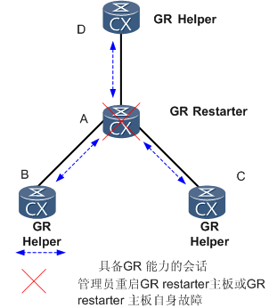
GR的工作过程（续）
GR Helper发现GR Restarter故障，继续保持和GR Restarter的邻接关系，在GR Time超时之前，仍保留与GR Restarter相关的路由

Slide 19
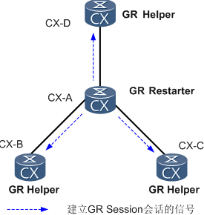
GR的工作过程（续）
Restarter备板启动，向邻居GR Helper发送信号，重新建立会话。

Slide 20
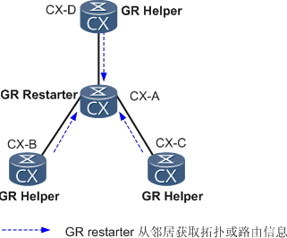
GR的工作过程（续）
GR Restarter从邻居获取拓扑和路由信息后，重新计算路由表，并老化旧路由。
至此，GR Restarter完成主备切换过程，并且在主备倒换期间转发不中断。

Slide 21
支持GR的协议
目前VRP支持GR能力的协议有：
MPLS LDP
OSPF（IPv4）
IS-IS（IPv4/IPv6）
BGP（IPv4/IPv6/VPNv4）以及带标签路由BGP
RSVP

Slide 22

总 结
本课程主要介绍以下内容：
NSF的基本概念和对系统的要求
冗余备份技术、HSB技术、GR技术以及支持GR的协议

Slide 23
华为职业认证通过者权益
通过任一项华为职业认证，您在华为在线学习网站(learning.huawei.com）享有如下特权：
1、华为E-learning 课程学习
内容：所有华为职业认证E-Learning课程，扩展您在其他技术领域的技术知识
方式：请提交您的“华为账号”和注册账号的“email地址”到 Learning@huawei.com 申请权限。
2、华为培训教材下载
内容：华为职业认证培训教材+华为产品技术培训教材，覆盖企业网络、存储、安全等多领域
方式：登录华为在线学习网站，进入“华为培训/面授培训”，在具体课程页面即可下载教材。
3、华为在线公开课(LVC)优先参与
内容：企业网络、UC&C、安全、存储等多领域的职业认证课程，华为讲师授课，开班人数有限
方式：开班计划及参与方式请详见http://support.huawei.com/ecommunity/bbs/10154479.html
4、学习工具 eNSP
eNSP (Enterprise Network Simulation Platform), 是由华为提供的免费的、可扩展的、图形化网络仿真工具平台。主要对企业网路由器、交换机进行硬件模拟，完美呈现真实设备实景，支持大型网络模拟，让大家在没有真实设备的情况下也能够实验测试。
另外, 华为建立了知识分享平台 华为认证论坛。您可以在线与华为技术专家交流技术，与其他考生分享考试经验，一起学习华为产品技术。（ http://support.huawei.com/ecommunity/bbs/list_2247.html ）

